Slide 1
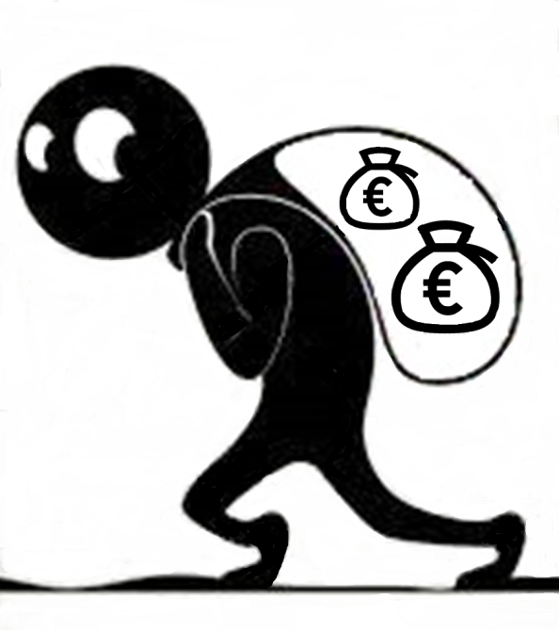
SIAMO PENSIONATI RICCHI?
NON TRATTATECI DA FURFANTI
Secondo il governo italiano io sarei uno ricco perché percepisco una pensione superiore a 7 volte la minima e quindi non ho diritto a nessun aumento, a nessuna rivalutazione anche se l'inflazione sfiora il 7 % annuo e anzi da circa 10 anni le pensioni come la mia sono state sottoposte a continui contribuiti e prelievi di solidarietà per sostenere altri provvedimenti presi dal governo, tipo il reddito di cittadinanza.
Ma perché trattarci come furfanti e
perché considerarci ricchi inutili che vivono di rendita?
Possibili
nuovi bancomat?
INPS
CASSA
PENSIONI
D’ORO
Corriere della Sera di martedì 5 maggio 2022
Lo dico al Corriere

